Slide 1

Formation communication :
Vérifier l’information
SIDACTION / Plateforme ELSA

Slide 2

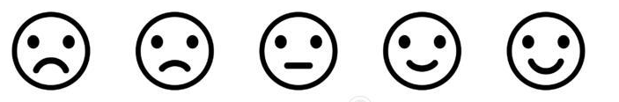
INTRODUCTION

Slide 3

INTRODUCTION
Petite enquête : vos sources...

Slide 4
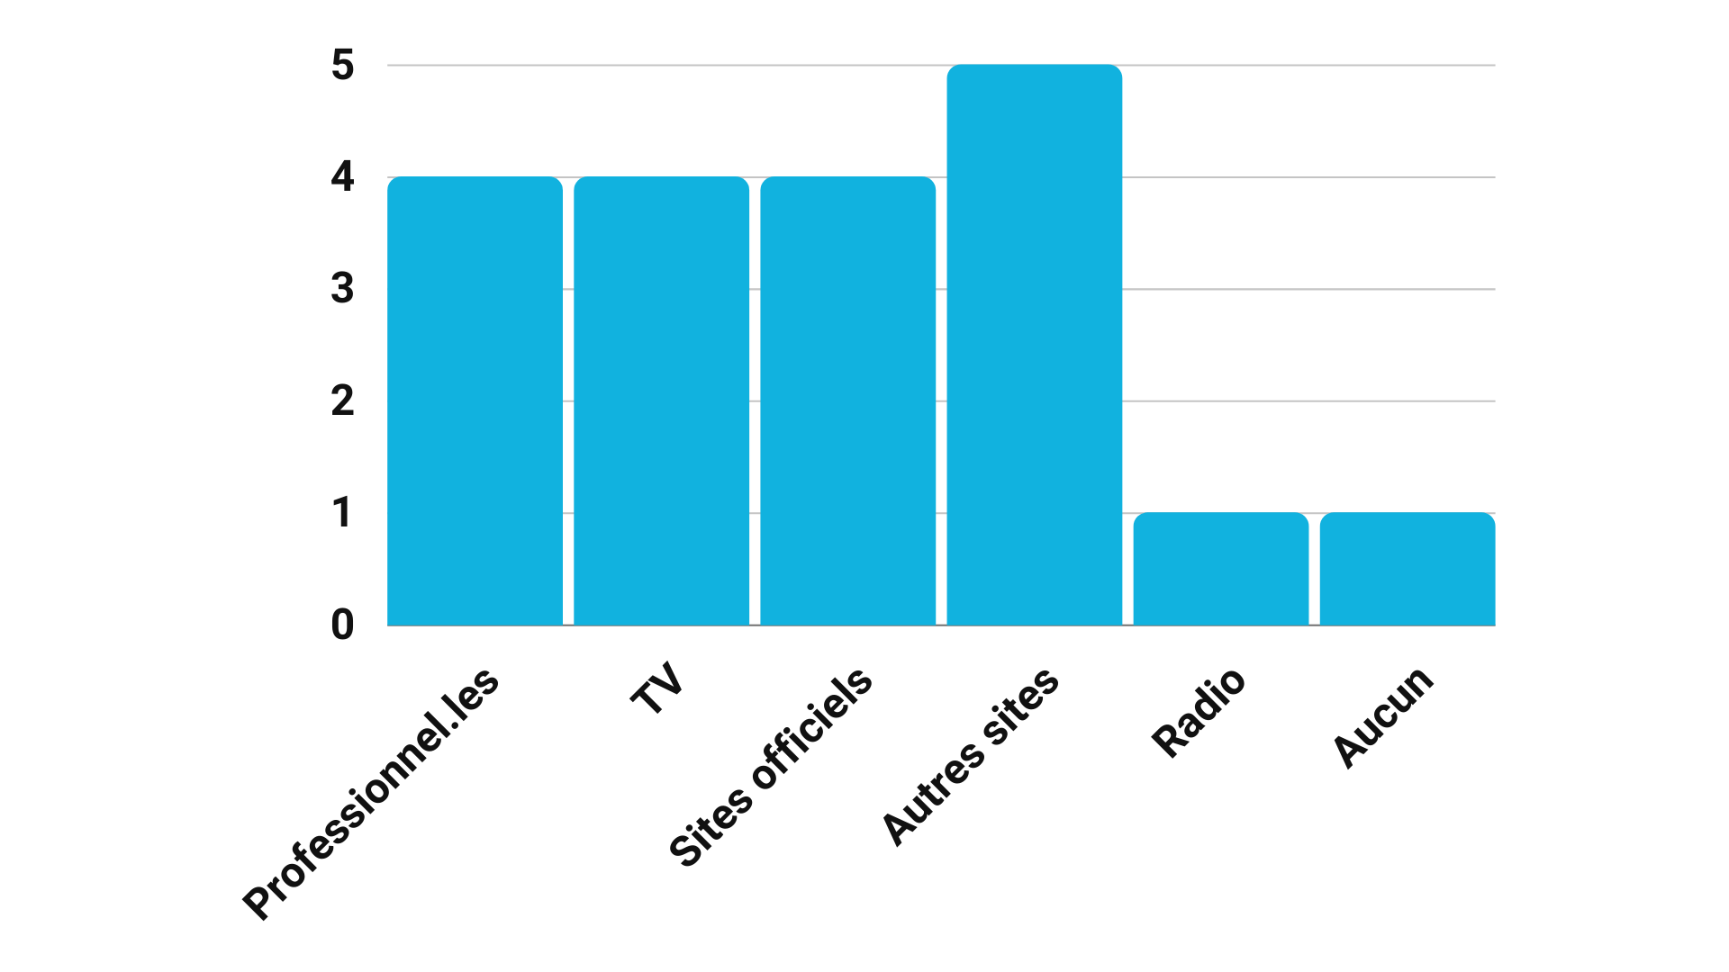
INTRODUCTION
...et où vous vérifiez l’info

Slide 5
SOMMAIRE
Définitions
Risques
Vrai / Faux
Méthodes et Exemples
Conclusion

Slide 6
DÉFINITIONS
Qu’est-ce qu’une (bonne) information ?
Qu’est-ce qu’une fausse information (fake news) ?

Slide 7
DÉFINITIONS
Objectif | Subjectif
Neutre | Un jugement, des impressions, des émotions
Impartial | Parti pris
La réalité, prouvée scientifiquement | Un point de vue, un avis, une opinion
Universel | Personnel, Individuel

Slide 8
2. QUELS RISQUES ?
Faire croire quelque chose de faux
Faire perdre confiance
Faire peur
Faire mal agir

Slide 9
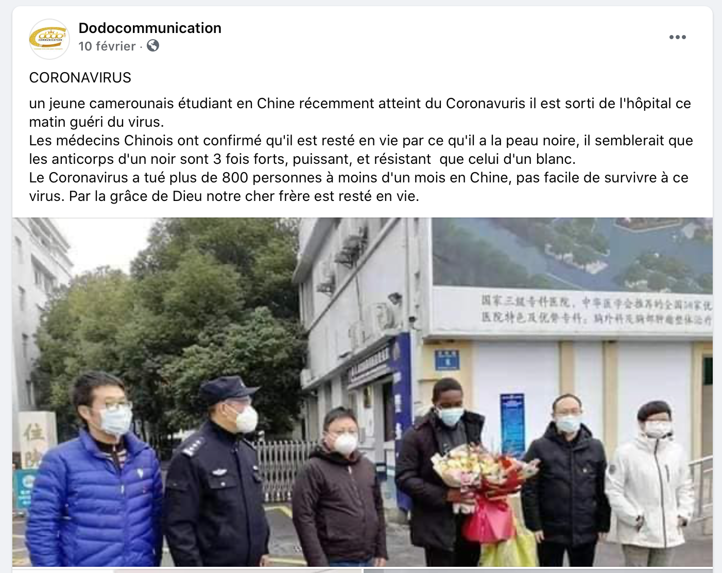
3. VRAI OU FAUX ?

Slide 10
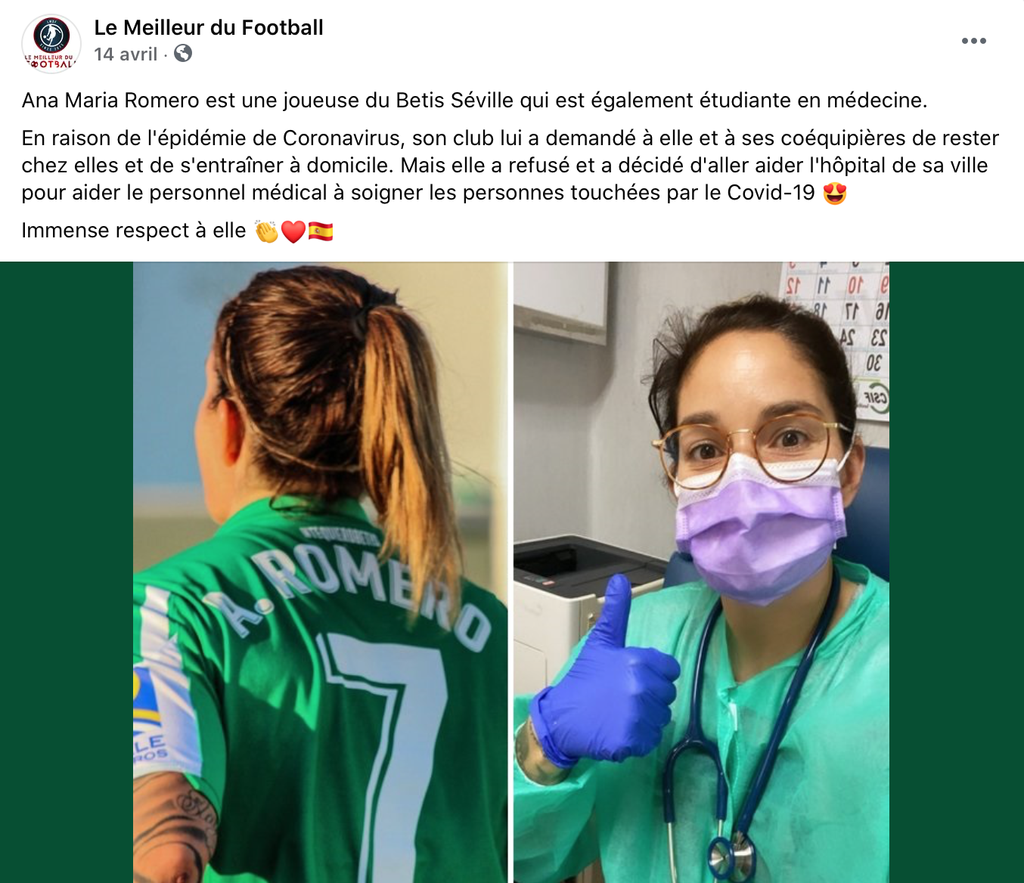
3. VRAI OU FAUX ?

Slide 11
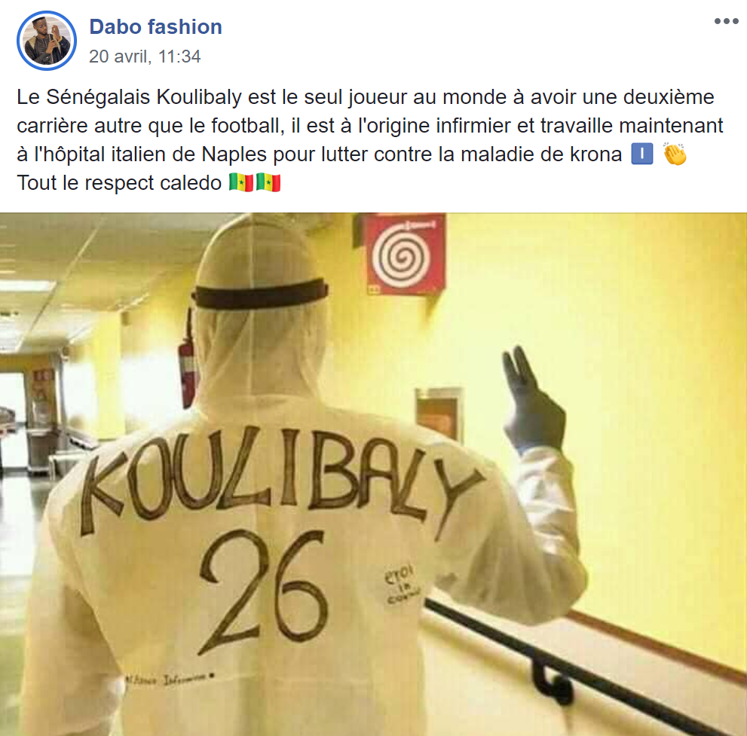
3. VRAI OU FAUX ?

Slide 12
4. QUESTIONS A SE POSER
Quelle est la source ?
Quelles sont les preuves ?
Est-ce qu’une personne/institution de confiance peut confirmer l’information ?

Slide 13

EN QUI AVOIR CONFIANCE ?
Expert.es sur le sujet
Institutions officielles
Médias reconnus

Slide 14
5. EXEMPLES
Notes:
Post FB : https://www.facebook.com/1741148882790667/posts/2515433832028831/?_rdc=2&_rdr
Explications : https://fr.africacheck.org/fbcheck/non-le-sang-africain-et-la-peau-noire-ne-resistent-pas-au-nouveau-coronavirus/

Slide 15
5. Exemples
Notes:
Dabo Fashion : https://www.facebook.com/Dabo-fashion-2252644401619570
Explications : https://fr.africacheck.org/fbcheck/covid-19-non-le-footballeur-kalidou-koulibaly-ne-sest-pas-engage-comme-infirmier-en-italie/

Slide 16
5. Exemples
Notes:
Le meilleur du football : https://www.facebook.com/LemeilleurduFootball92
Ana Romero insta : https://www.instagram.com/ar7willy/
https://www.news1.news/fr/a1/2020/04/de-footballeuse-a-medecin-ana-romero-se-joint-a-la-lutte-contre-covid-19.html

Slide 17
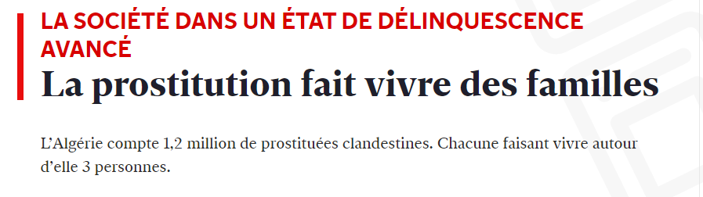
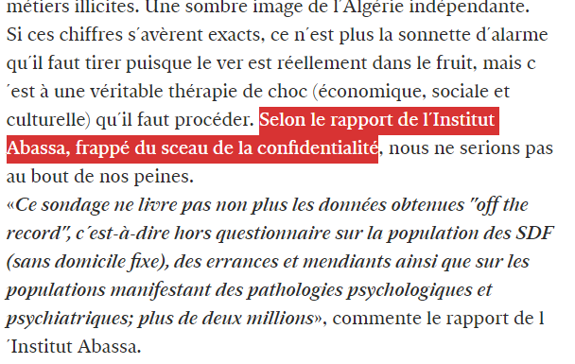
5. EXEMPLES
Notes:
https://www.lexpressiondz.com/nationale/la-prostitution-fait-vivre-des-familles-53630?fbclid=IwAR2tKnhK34FzHFgk6AmE8Rfq71BuL4L5uw--VxaMTzzeFDcp-p5SFs_KU1A

Slide 18
QUESTIONS
?

Slide 19
CONCLUSION
1 chose que vous avez apprise
1 mission pour vous
MERCI :)

